Slide 1
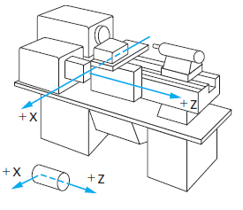
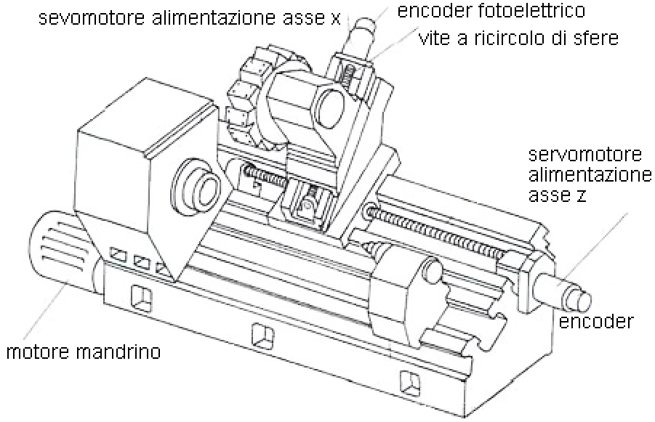
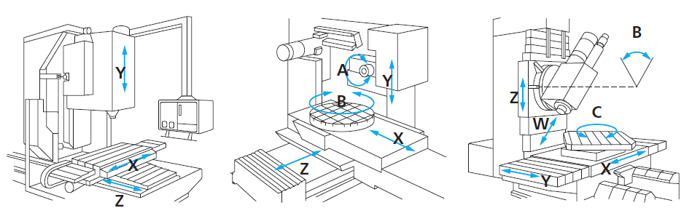
Macchine utensili CNC
• struttura meccanica: simile a quella delle MU tradizionali;
• sistema di controllo: elettronico, controlla tutti i movimenti e gli azionamenti che si rendono necessari durante la lavorazione
assi principali:
X: nel tornio direzione di appostamento radiale dell’utensile,
nella fresatrice è la direzione di spostamento della tavola;
Y: perpendicolare al piano XZ;
Z: asse di rotazione mandrino
rotazioni:
A, B e C: intorno agli assi principali X, Y e Z
assi secondari:
U, V e W: sono paralleli a quelli principali, si usano per
la programmazione in coordinate incrementali
rappresentano le direzioni di spostamento delle parti mobili della MU; sono il riferimento per conoscere la posizione dell’utensile o del pezzo durante la lavorazione
Assi MU/CNC
Unità di Controllo o Unità di elaborazione centrale (CPU);
bancale;
carrelli portautensili;
motori elettrici per mandrino;
servomotori: per traslare slitte e tavole secondo le direzioni degli assi;
motori lineari: per l’azionamento degli assi;
azionamenti: meccanismi che trasmettono il moto generato dai servomotori agli organi
in moto traslatorio o rotatorio;
funzioni ausiliarie: rotazione della tavola portapezzo, refrigerazione, lubrificazione,
cambio pallet, apertura e chiusura dello schermo di sicurezza
Tornio CNC
Fresalesatrice CNC
(centro di lavoro)
a 3 assi a 5 assi a 6 assi
+σ_{max Mf}

Slide 2
Trasduttori
Dispositivi che forniscono in uscita una grandezza elettrica di valore variabile in funzione del valore di una grandezza fisica in ingresso. Sono componenti fondamentali per il funzionamento automatico dei meccanismi della macchina utensile CNC.
caratteristiche
primari (o diretti): convertono direttamente
la grandezza fisica in una elettrica;
secondari (o indiretti): la grandezza fisica viene trasformata in un’altra grandezza fisica rilevabile
con un trasduttore diretto
assoluti: l’indicazione fornita è un incremento rispetto alla precedente. Si perde in assenza di alimentazione;
incrementali: l’indicazione del trasduttore corrisponde al valore della grandezza fisica rispetto al riferimento
e si mantiene anche in assenza di alimentazione
condizionamento: adeguamento del segnale dei trasduttori in base all’elettronica di controllo
e ai valori di riferimento
Sistemi CNC
sistemi di tastatura 3D digitali: per allineamento, misurazione e controllo dei pezzi e misurazione e controllo degli utensili;
volantini elettronici: per il posizionamento degli assi con comandi da tastiera;
allineamento dei pezzi: per aggiornare il programma sulla posizione del pezzo dopo che è stato messo in morsa;
rilevazione dell’origine del pezzo: determinazione dell’origine del pezzo (zero pezzo)
accessori delle macchine utensili CNC
Struttura dell’unità di controllo
Programma (software)
DISPOSITIVI DI OUTPUT
video
stampante
dischi magnetici/ottici
porta USB
porta Ethernet/LAN
descrizione minuziosa e precisa, espressa in forma tabellare con adeguata codifica, di tutte le sequenze operative a cui va sottoposto
il pezzo durante l’intera lavorazione
DISPOSITIVI DI INPUT
tastiera
dischi magnetici/ottici
porta USB
porta Ethernet/LAN
UNITÀ DI CONTROLLO
Unità di Controllo:
CPU
Memorie: RAM ROM
PLC
Linguaggi del CNC
MACCHINA UTENSILE | Collegamenti controllabili | assi mandrino cambio utensili refrigerazione schermo
il programma CNC è costituito da una sequenza di blocchi numerati formati da parole di programma e codici che rappresentano i dati necessari
per l’esecuzione delle operazioni con un linguaggio opportuno.
Attualmente si è raggiunto un certo grado di unificazione con l’ISO 1113

